Slide 1
第五节 常系数齐次线性微分方程
常系数
齐次
二阶常系数齐次线性方程定义
常系数齐次
二阶常系数齐次线性方程解法
常系数齐次
常系数齐次
n阶常系数齐次线性方程解法
小结 思考题 作业
第十二章 微分方程

Slide 2




二阶常系数齐次线性微分方程
一、定义
形如
n阶
常系数
线性微分方程
二阶
常系数
齐次
线性
方程
二阶常系数非齐次线性方程

Slide 3
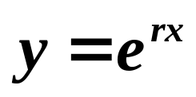
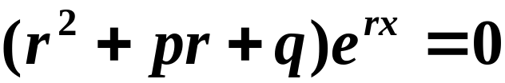
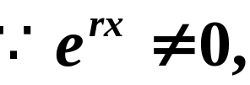
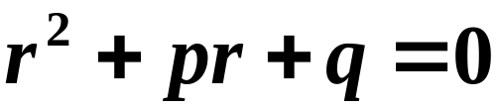
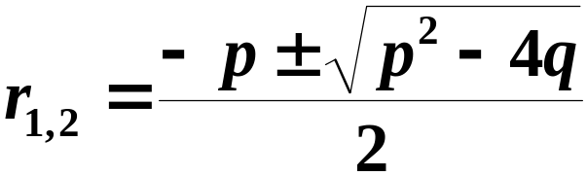
二阶常系数齐次线性微分方程
二、二阶常系数齐次线性方程解法
----- 特征方程法
二阶
常系数
齐次
线性方程
设解
其中r为待定常数.
得
将其代入方程,
故有
特征方程
(characteristic equation)
特征根
(characteristic root)

Slide 4

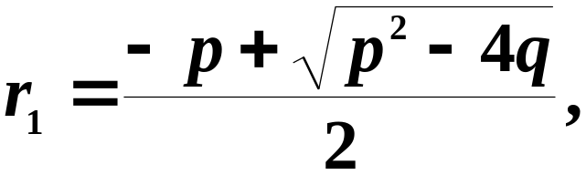
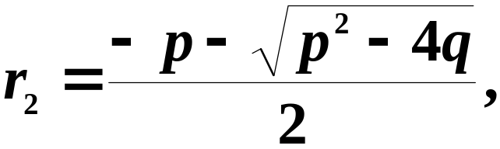

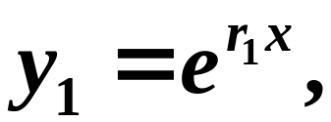
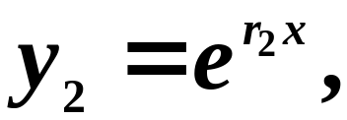

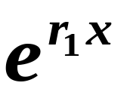
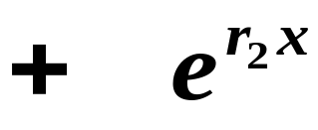



二阶常系数齐次线性微分方程
设解
其中r为待定常数.
特征根r的不同情况决定了方程
的通解的不同形式.
特征方程
有两个不相等的实根
※
线性无关的
两个 特解
常数
得齐次方程的通解为

Slide 5

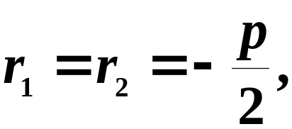
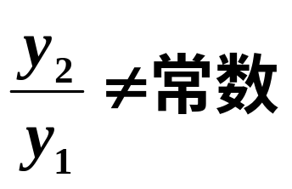



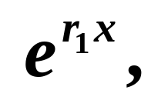


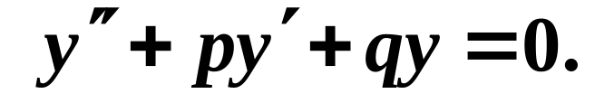

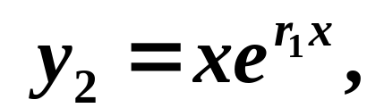



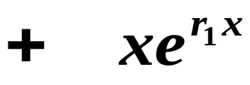



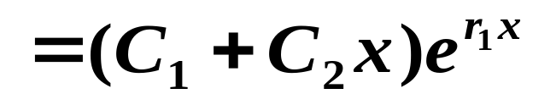
二阶常系数齐次线性微分方程
设解
其中r为待定常数.
※有两个相等的实根
一特解为
设
化简得
知
取
则
得齐次方程的通解为

Slide 6

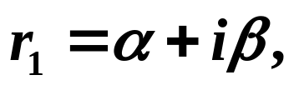
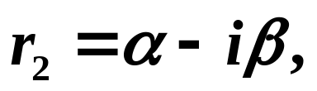
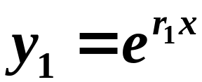
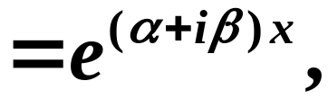
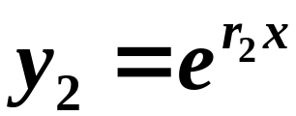


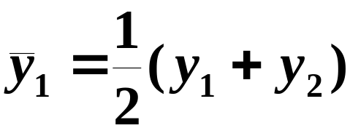
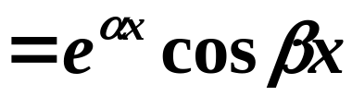

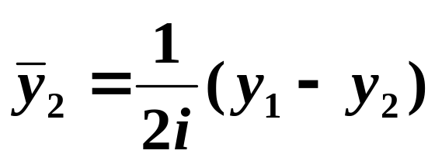
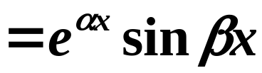
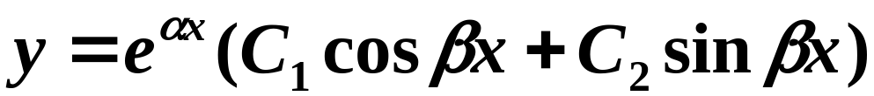
二阶常系数齐次线性微分方程
设解
其中r为待定常数.
※有一对共轭复根
的两个线性无关的解.
用欧拉(Euler)公式:
为了得到实数形式的解,
重新组合
得齐次方程的通解为

Slide 7



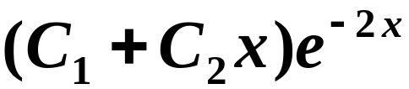
二阶常系数齐次线性微分方程
由常系数齐次线性方程的特征方程的根
称为
确定其通解的方法
特征方程法.
例
解
特征方程
特征根
故所求通解为

Slide 8
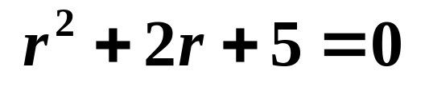
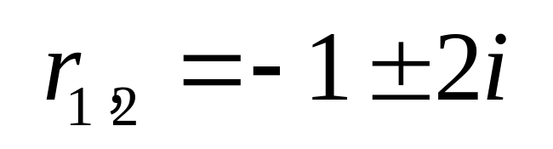
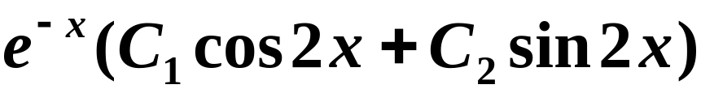

二阶常系数齐次线性微分方程
例
解
特征方程
特征根
故所求通解为

Slide 9
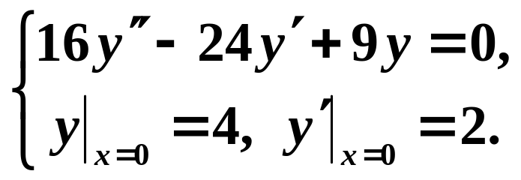
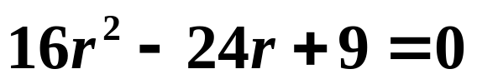
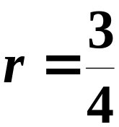
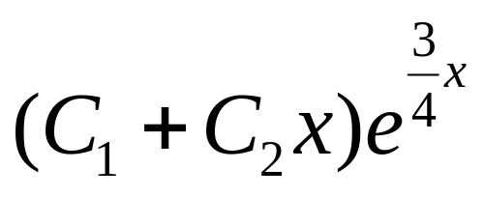
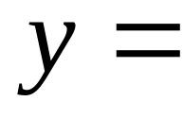


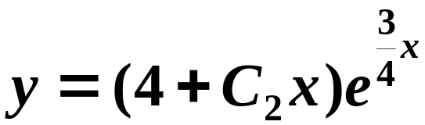




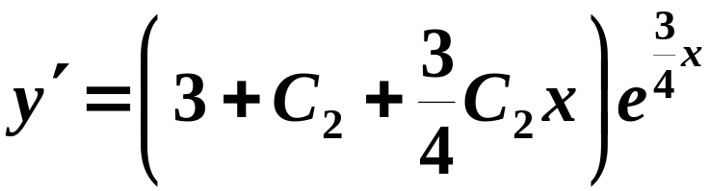

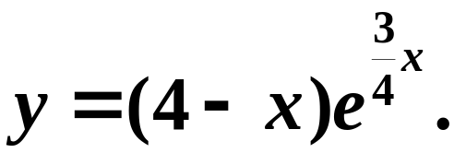

二阶常系数齐次线性微分方程
例
解初值问题
解
特征方程
特征根
(二重根)
所以方程的通解为
特解

Slide 10
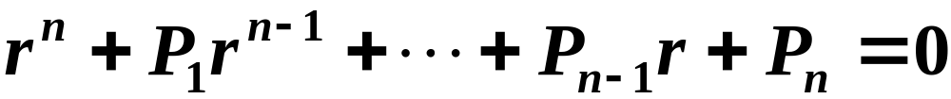
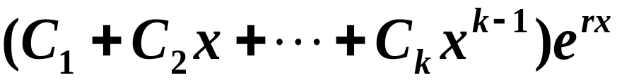
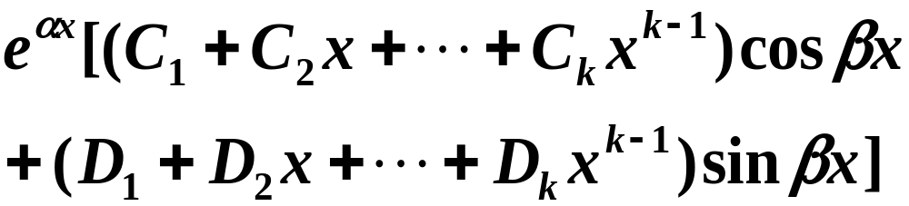

二阶常系数齐次线性微分方程
三、n阶常系数齐次线性方程解法
特征方程
特征方程的根
通解中的对应项
若是k重根r
若是k重共轭复根

Slide 11

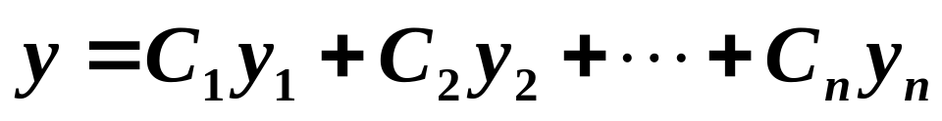
二阶常系数齐次线性微分方程
注意
n次代数方程有n个根,
而特征方程的每
一个根都对应着通解中的一项,
且每一项各
一个任意常数.

Slide 12






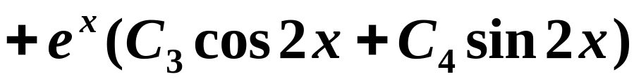
二阶常系数齐次线性微分方程
例
求方程
的通解.
解
特征方程
即
特征根
和
故所求通解为

Slide 13
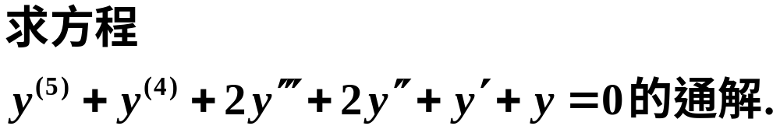

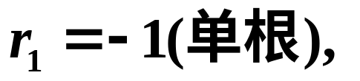
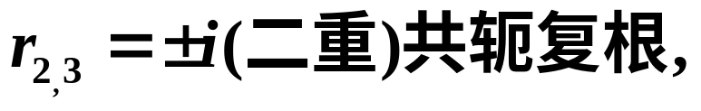
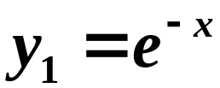
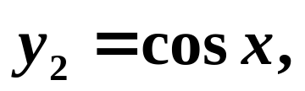






二阶常系数齐次线性微分方程
例
解
特征方程
特征根
对应的特解
故所求通解

Slide 14







二阶常系数齐次线性微分方程
四、小结
二阶常系数齐次线性方程
求通解的步骤:
(1) 写出相应的特征方程
(2) 求出特征根
(3) 根据特征根的不同情况,得到相应的通解
特征根的情况
通解的表达式
实根
实根
复根

Slide 15

二阶常系数齐次线性微分方程
思考题
求微分方程 的通解.

Slide 16

















二阶常系数齐次线性微分方程
求微分方程 的通解.
思考题解答
?
令
则
二阶常系数齐次线性方程
特征方程
特征根
通解
此方程属于
设
或:

Slide 17
二阶常系数齐次线性微分方程
作 业
习题12-8(310页）
1.(1) (2) (3) (5) (8) (9) 2. (1) (2)
4. 5.

